Slide 1
Université Clermont Auvergne
IUT Département Informatique 1ère année
Développement d’interfaces​ Web​
C. Blanc, C. Bouhours, M. Restituito, S. Viallemonteil
Etude d’un contexte :
actions et conseils
IUT Clermont-Ferrand
1

Slide 2
Un contexte : kézako ?
Document écrit de 1 à 3 pages
Compréhensible par n’importe qui
Il s’écrit au début du projet pour
  Fixer nos idées
  Obtenir des retours utilisateur avant de commencer
  Avoir un discours plus compréhensible et plus proche de personne non-informaticiennes
IUT Clermont-Ferrand
2

Slide 3
Un contexte : étapes
Étape 1 : définir l’idée générale
" Quelle application cherchons-nous à réaliser ? "
Etape 2 : recherches sur le Web pour écrire une liste plus ou moins définitives d’idées
Recherche d’applications similaires, de thématiques proches
=> trouver de nouvelles inspirations à partir d’autres réalisations
IUT Clermont-Ferrand
3

Slide 4
Un contexte : étapes
Étape 3 : rédiger le contexte
" Quelles sont les grandes idées de mon application ?"
" Quelles sont les options éventuelles ? "
" Quel est le public visé ? "
IUT Clermont-Ferrand
4

Slide 5
Un contexte : étapes
Étape 4 : première tentative de rédaction (1-2 pages max)
" Si je ne suis pas clair en me relisant à haute voix, je peux oublier ! "
" Si des lecteurs extérieurs ne comprennent pas, je peux recommencer ! "
Les lecteurs/lectrices ont toujours raison !
" Une discussion légère et ouverte ! "
IUT Clermont-Ferrand
5

Slide 6
Un contexte : étapes
Étape 5 : demander un résumé aux lecteurs/lectrices
" Qu’as-tu compris de ce document ? "
" Y’a-t-il des passages qui te semblaient peu claires ? "
" Qu’ajouterais-tu comme idée(s) supplémentaire(s) à cette application ? "
Et on repart en arrière si besoin en fonction des réponses !
IUT Clermont-Ferrand
6

Slide 7
Illustrer un contexte : les persona
Personnage imaginé représentant un groupe fictif de futurs utilisateurs => utilisateurs potentiels !
" Alan Cooper : The Inmates Are Running the Asylum: Why High-Tech Products Drive Us Crazy and How to Restore the Sanity - 1998 "
Une des techniques les plus reconnues dans le domaine de l’expérience utilisateur (UX : User Experience)
IUT Clermont-Ferrand
7

Slide 8
Illustrer un contexte : les persona
Utiliser un personnage pour illustrer le travail mis en place/à faire
" Nous pensons que cette fonctionnalité pourrait plaire à Mr. X "
Faire attention aux persona
  Élastiques : représentent des groupes trop élargis avec des personnes trop différentes à l’intérieur
  Validateurs : représentant des groupes pensés pour aimer vos fonctionnalités
IUT Clermont-Ferrand
8

Slide 9
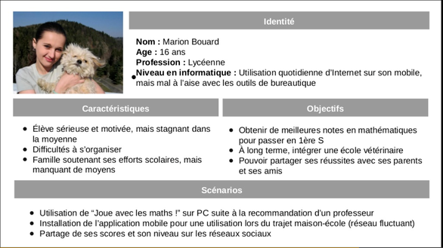
Exemple de persona
Source : https://fr.wikipedia.org/wiki/Persona_%28marketing%29
IUT Clermont-Ferrand
9

Slide 10
Illustrer un contexte : les user story
Cas d’utilisation précis de votre application
" C’est l’histoire d’un persona voulant accéder à ma page de données "
Histoire dont les persona sont le héros !
Sous forme graphique (courte BD au crayon)
Sous forme prosaïque (texte un peu romancé)
IUT Clermont-Ferrand
10

Slide 11
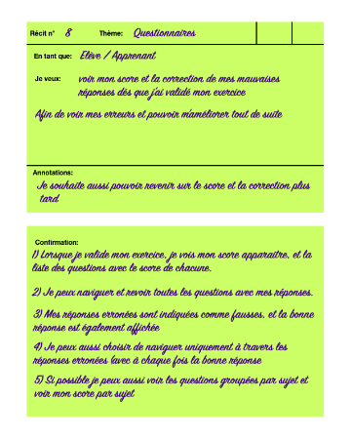
Source : https://fr.wikipedia.org/wiki/R%C3%A9cit_utilisateur
IUT Clermont-Ferrand
11

Slide 12
Les sketch (1/2)
" On ne commence jamais à coder sans faire un brouillon ! "
Brouillon sur papier en général => facile à changer à coût moindre
Construire la structure visuelle de vos UI (User Interface) mais pas les détails
IUT Clermont-Ferrand
12

Slide 13
Les sketch (2/2)
Se concentrer sur chaque écran et les détails non visuels
Garder la simplicité pour le client
" Le client : J’ai vraiment le sentiment d’être très impliqué dans le processus de conception ! "
" Vous : Bien sûr ! Rien n’est figé, tout est encore à discuter ! Vos retours sont importants !"
Rester brouillon implique moins de temps passé donc plus facile à critiquer/modifier pour vous !
IUT Clermont-Ferrand
13

Slide 14
Les sketch : diagramme de flux (1/2)
Réfléchir aux flux des actions des utilisateurs devant vos interfaces
" Quelles sont les étapes à réaliser pour atteindre son objectif ? "
Aucune référence aux éléments visuels, seulement des interactions. On réfléchit à l’enchainement et aux conditions
IUT Clermont-Ferrand
14

Slide 15
Les sketch : diagramme de flux (2/2)
On préférera plusieurs petits diagrammes qu’un seul gigantesque et illisible
Déterminer les écrans auxquels les utilisateurs accèderont
Déterminer les choix et actions sur chacun d’entre eux
IUT Clermont-Ferrand
15

Slide 16
Les sketch : story-board (1/2)
Décomposer les actions de l’utilisateur en simili captures d’écrans
Première méthode : raconter une histoire (texte ou BD)
" Se focaliser sur ce que l’utilisateur voit, ce qu’il veut faire "
Utilisation possible de curseurs/main pour illustrer les actions
IUT Clermont-Ferrand
16

Slide 17
Les sketch : story-board (2/2)
Seconde méthode : reprendre vos sketch
Vignettes avec flèches pour illustrer les actions entre elles
Ne pas hésiter à découper en plusieurs morceaux pour favoriser la lisibilité !
IUT Clermont-Ferrand
17

Slide 18
Les sketch : wireframe (écrans en fil de fer)
Reprendre le sketch mais on montre les proportions exactes de l’écran
On évite encore les détails et les fioritures (ombres, etc.)
Montrer ce qu’il y aura, où, en quelle position et ce qui sera affiché/écrit
Utilisation d’un logiciel recommandée
IUT Clermont-Ferrand
18

Slide 19
Les sketch : maquettes (mockup)
Ajout de décorations et détails (ombres, images, etc.)
Les détails permettent de mettre en valeur vos actions
" Cette ombre sous le bouton montre qu’il est cliquable "
" Ces textures invitent à tenter de déplacer "
Rien n’est figé ! Tout peut encore partir à la corbeille !
IUT Clermont-Ferrand
19

